Slide 1


PHÒNG GIÁO DỤC VÀ ĐÀO TẠO QUẬN LONG BIÊN
TRƯỜNG MẦM NON GIANG BIÊNc
LĨNH VỰC PHÁT TRIỂN THỂ CHẤT
Hoạt động : Phát triển vận động
Đề tài : VĐCB “Đi bước qua gậy kê cao”
TCVĐ “Gà vào vườn hoa”
Lứa tuổi : 24 – 36 tháng
Giáo viên : Nguyễn Thị Nhàn
Năm học: 2021 2022

Slide 2

1. ỔN ĐỊNH TỔ CHỨC
Cho trẻ chơi trò chơi “Gieo hạt”

Slide 3

2. PHƯƠNG PHÁP – HÌNH THỨC TỔ CHỨC

Slide 4


a. Khởi động

Slide 5

b. Trọng động

Slide 6
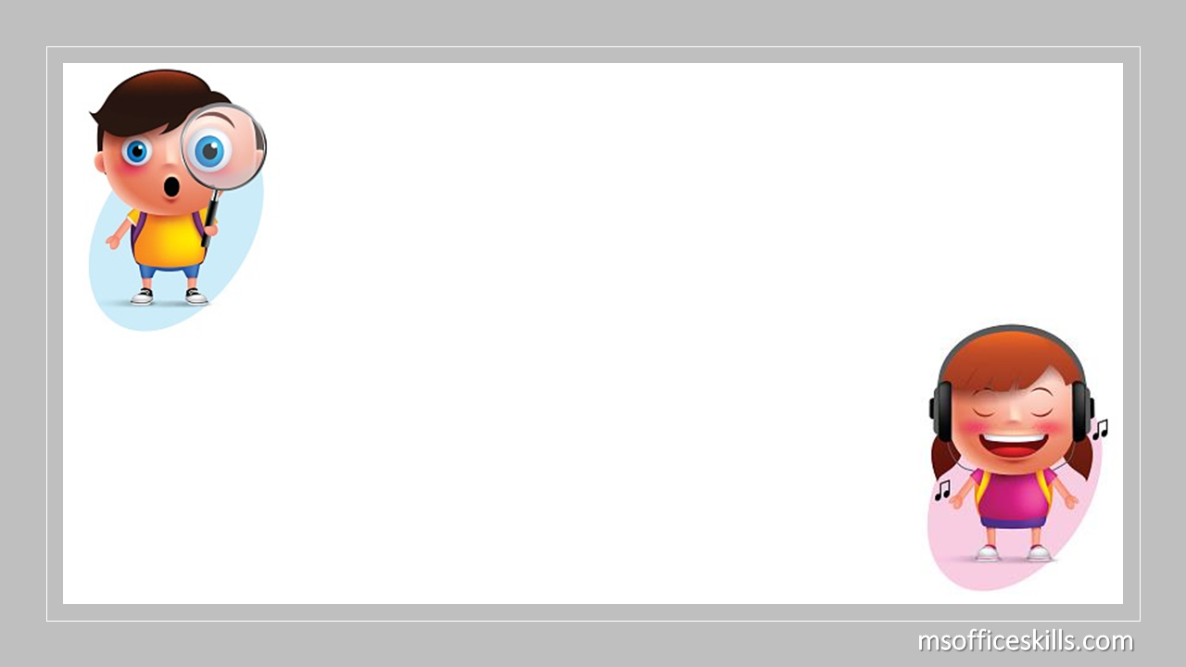
* VĐCB “Đi bước qua gậy kê cao”

Slide 7

Cô làm mẫu lần 1

Slide 8

Cô làm mẫu lần 2
Phân tích: Từ đầu hàng cô đi đến trước vạch chuẩn. Khi có hiệu lệnh “chuẩn bị”, 2 tay cô chống hông, mắt nhìn thẳng. Khi có hiệu lệnh “đi”, cô bước lên phía trước khi đến vật cản (gậy kê cao), cô nhấc cao 1 chân bước qua gậy và bước nốt chân còn lại qua gậy sao cho không để chân chạm vào gậy, lần lượt bước qua hết các vật cản rồi về chỗ đứng của mình.

Slide 9

Trẻ thực hiện

Slide 10

* TCVĐ “Gà vào vườn rau”

Slide 11

Cách chơi
Cô là gà mẹ, các con sẽ là gà con đi vào vườn hoa chơi. Khi thấy bác nông dân “xuỵt xuỵt” cầm chổi xua thì các chú gà phải chạy thật nhanh ra khỏi vườn hoa

Slide 12

Trẻ chơi

Slide 13

c. Hồi tĩnh

Slide 14

3. KẾT THÚC

